Slide 1
Поновимо шта смо научили на претходном часу
музичке културе.

Slide 2
Шта је то карневал?

Slide 3
Шта је то карневал?
Карневал је врста славља. Учесници прославе
се веселе на улицама, плешу, маскирају се,
приказују циркуске и друге вештине.

Slide 4
На листу папира из блока за ликовну културу
нацртај карневал.

Slide 5
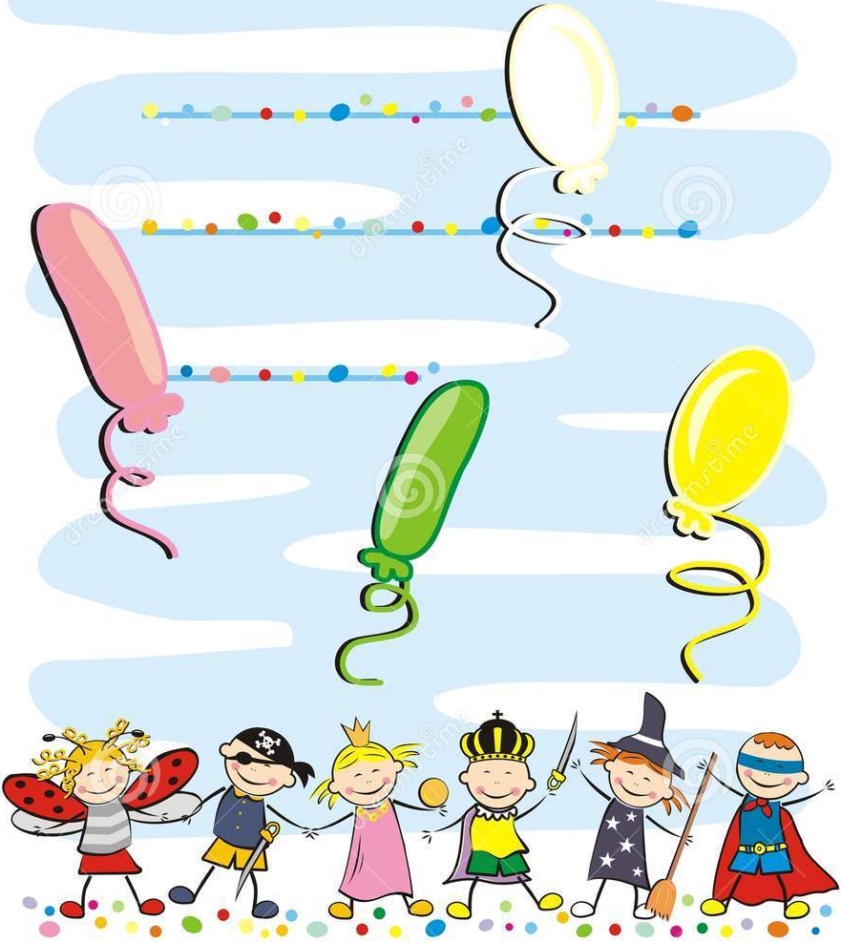
Када завршиш,
сликај свој ликовни рад
и пошаљи учитељици.

